Slide 1

PROGRAMOWANIE URZĄDZEŃ
MOBILNYCH 2
WYKŁAD 11
Wstrzykiwanie Zależności
Dagger
Hilt

Slide 2

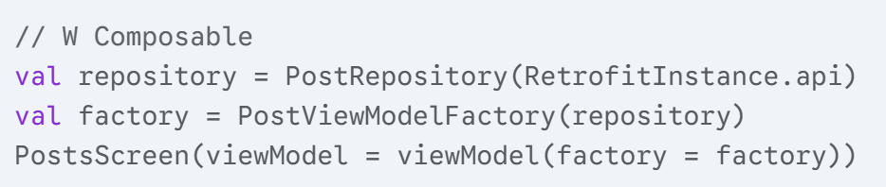
Wstrzykiwanie zależności
W ostatnich przykładach musieliśmy ręcznie tworzyć instancje Repository i przekazywać je do ViewModelFactory, aby zbudować ViewModel. Dziś poznamy wzorzec, który automatyzuje ten proces – Wstrzykiwanie Zależności – i jego implementację w Androidzie, czyli bibliotekę Hilt.

Slide 3
Wstrzykiwanie zależności
W ostatnich przykładach musieliśmy ręcznie tworzyć instancje Repository i przekazywać je do ViewModelFactory, aby zbudować ViewModel. Dziś poznamy wzorzec, który automatyzuje ten proces – Wstrzykiwanie Zależności – i jego implementację w Androidzie, czyli bibliotekę Hilt.
View wie za dużo: Komponent UI (PostsScreen) musi wiedzieć, jak zbudować Repository i Factory. To łamie zasadę jednej odpowiedzialności.

Slide 4
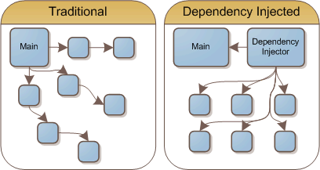
Wstrzykiwanie zależności
Wstrzykiwanie Zależności to wzorzec projektowy, w którym zależności obiektu (czyli inne obiekty, których potrzebuje do działania) są mu dostarczane z zewnątrz, zamiast być tworzone przez niego samego.
https://www.google.com/url?sa=i&url=https%3A%2F%2Fblog.stackademic.com%2Friverpod-inversion-of-control-dependency-injection-dependency-inversion-and-service-locator-24a1c6972ed6

Slide 5
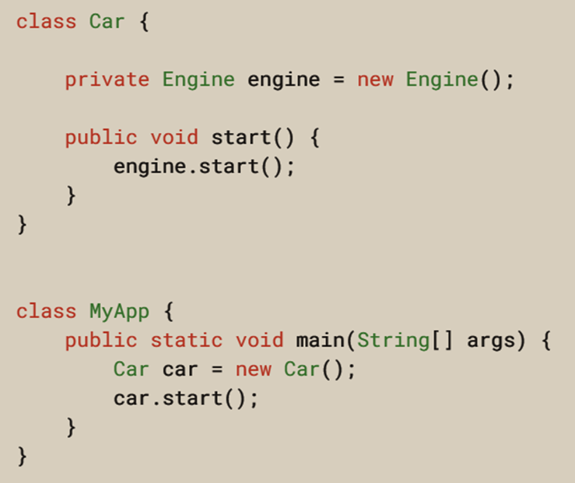
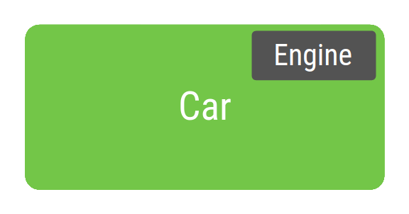
Wstrzykiwanie zależności

Slide 6
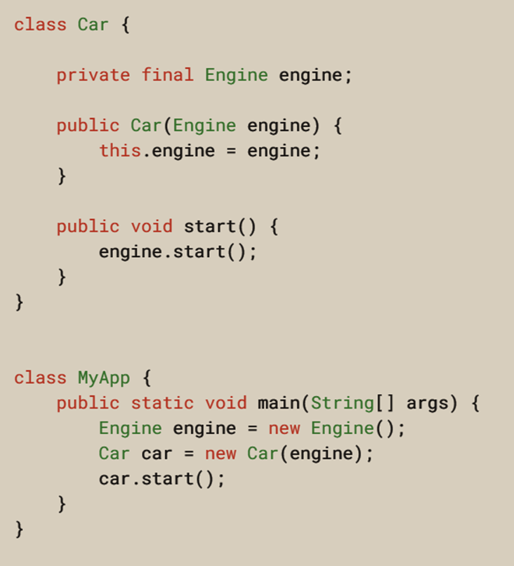
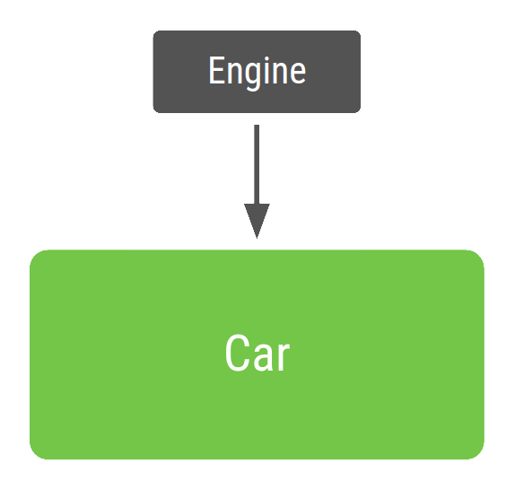
Wstrzykiwanie zależności

Slide 7
Dagger-Hilt
Dagger2: To standard DI w świecie Androida. Działa w czasie kompilacji, jest niezwykle wydajny, ale jego konfiguracja jest bardzo skomplikowana.
Hilt: To biblioteka zbudowana na Daggerze, stworzona przez Google specjalnie dla Androida. Upraszcza ona Daggera, wprowadzając standardowe adnotacje i automatyzując większość konfiguracji.

Slide 8
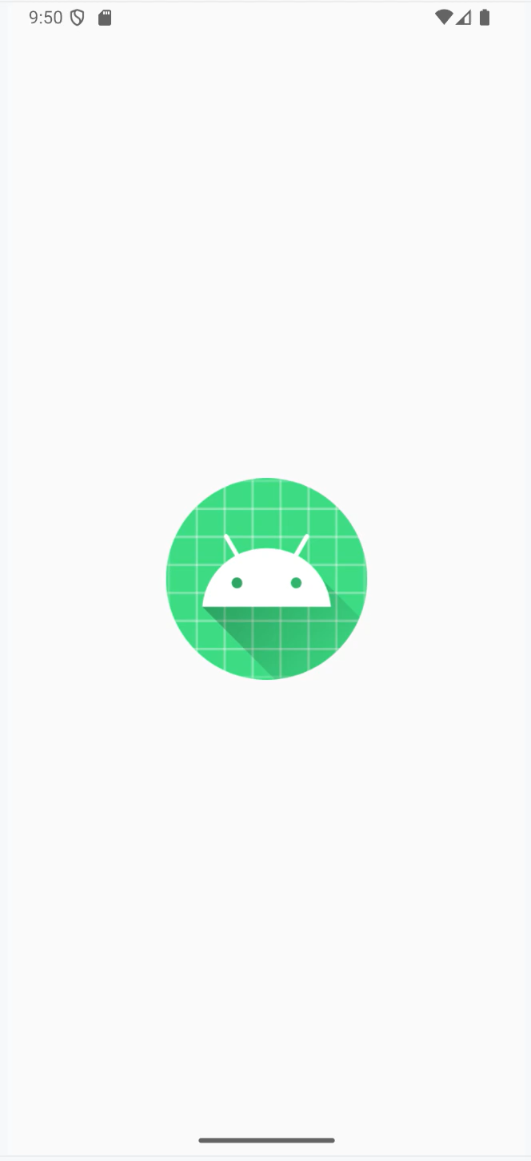
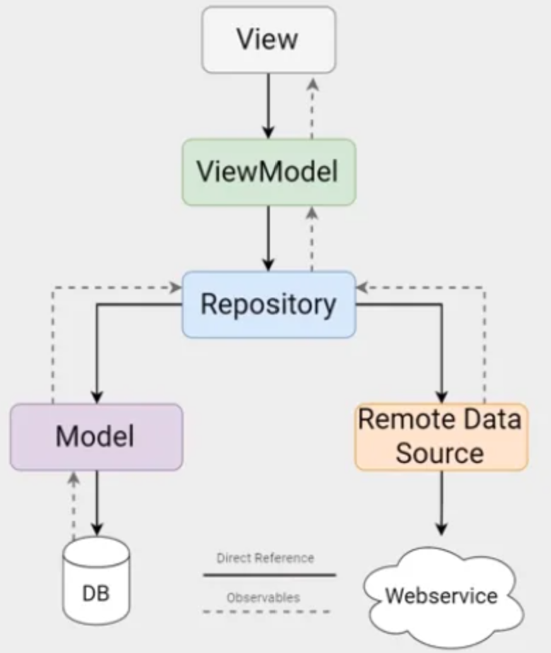
Dagger-Hilt

Slide 9
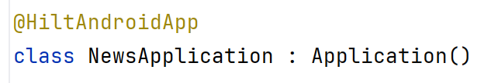
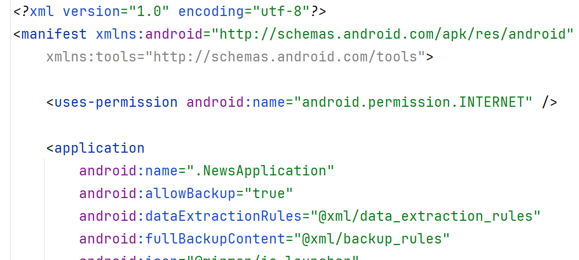
Dagger-Hilt
Adnotacja z biblioteki Hilt, która oznacza tę klasę jako główny kontener zależności dla aplikacji. Jej obecność uruchamia mechanizm generowania kodu przez Hilt, który tworzy i zarządza grafem zależności dla całego cyklu życia aplikacji.

Slide 10
Dagger-Hilt
Adnotacja z biblioteki Hilt, która oznacza tę klasę jako główny kontener zależności dla aplikacji. Jej obecność uruchamia mechanizm generowania kodu przez Hilt, który tworzy i zarządza grafem zależności dla całego cyklu życia aplikacji.
Ten atrybut jest instrukcją, aby nie używać domyślnej klasy Application. Jako punkt startowy powinna zostać użyta klasa NewsApplication

Slide 11
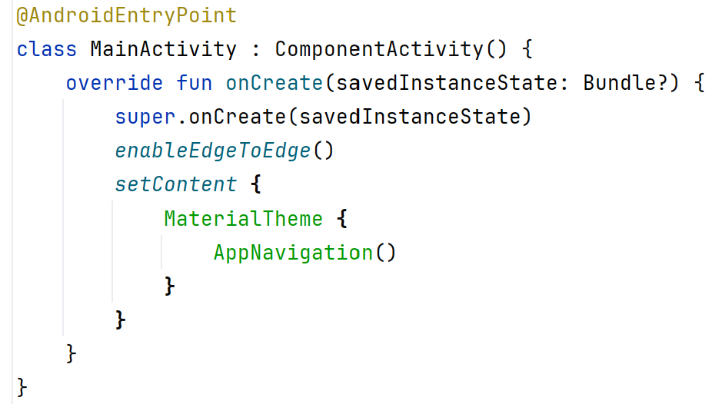
Dagger-Hilt
Hilt generuje w tle odpowiedni komponent zależności powiązany z cyklem życia Activity
Informuje procesor adnotacji, że MainActivity będzie potrzebować dostępu do grafu zależności.
Gdy system Android tworzy instancję MainActivity, Hilt integruje się z jej cyklem życia i wstrzykuje do klasy wszystkie pola, które są oznaczone adnotacją @Inject.

Slide 12
Dagger-Hilt – budowanie grafu zależności
@Inject constructor - Instrukcja Tworzenia - To podstawowy sposób, w jaki uczymy Hilt tworzyć nasze własne klasy.
@HiltViewModel - Specjalna adnotacja dla ViewModeli, która pozwala na wstrzykiwanie do nich zależności.
Moduły Hilt (@Module, @Provides)
Wykorzystywany gdy nie mamy dostępu do implementacji klasy którą chcemy wstrzyknąć (np. Retrofit, Room).
Moduł to klasa-instrukcja, która zawiera przepisy na tworzenie takich obiektów.

Slide 13
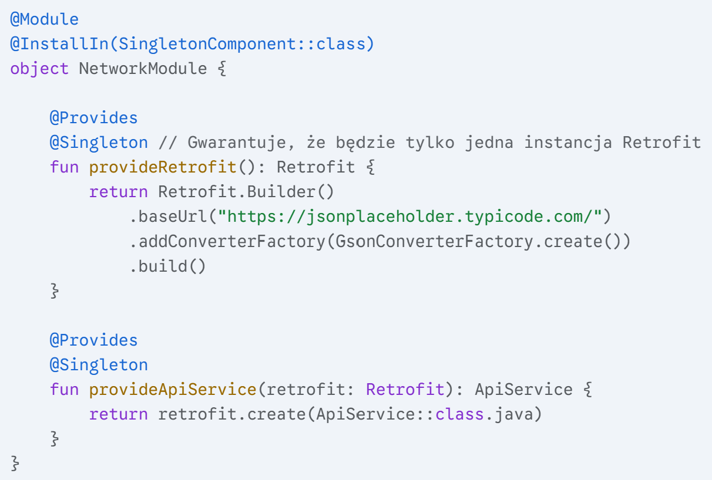
Dagger-Hilt – moduły
@Module: Oznacza klasę jako moduł Hilt.
@InstallIn(...): Deklaruje do których komponentów (cyklu życia) opisana klasa/obiekt powinna zostać dodana podczas generacji obiektów przez Hilt (np. SingletonComponent dla obiektów na poziomie całej aplikacji).
@Provides: Oznacza funkcję jako przepis na stworzenie obiektu.

Slide 14
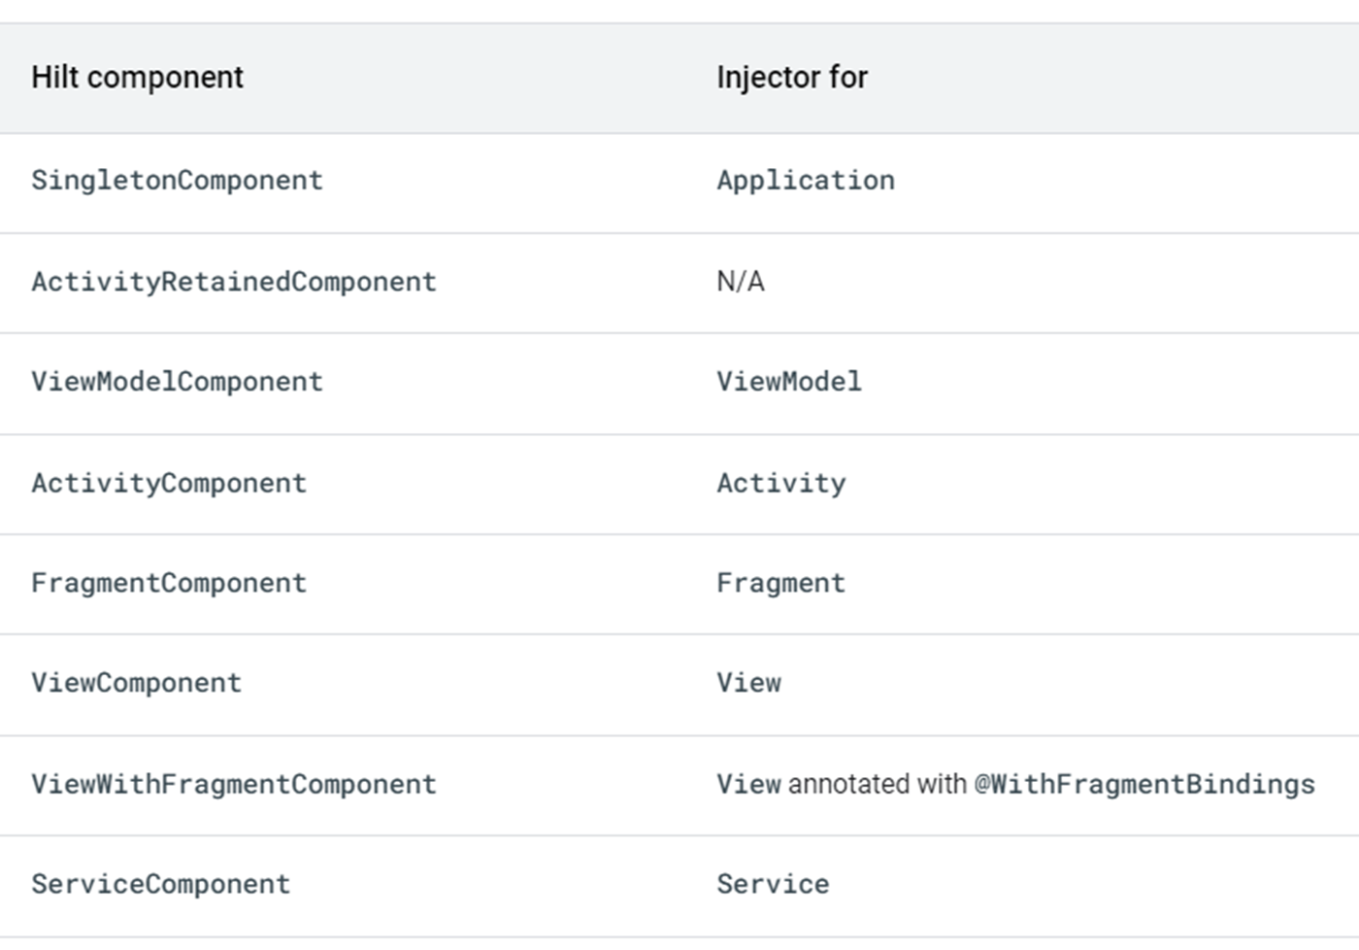
Dagger-Hilt – moduły

Slide 15
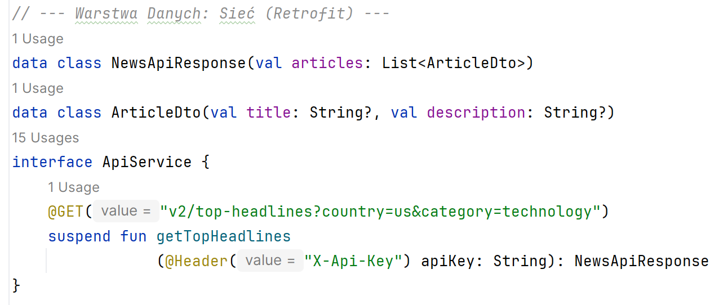
Dagger-Hilt
Wzorzec DTO – Data Transfer Object.
Jest to klasa, której jedynym zadaniem jest transportowanie danych pomiędzy różnymi warstwami lub systemami.
DTO stanowi warstwę pośrednią. Repository odbiera dane w formacie ArticleDto, a następnie mapuje je na wewnętrzny model aplikacji (ArticleEntity), który jest używany w bazie danych i ViewModelu.
API (JSON) ➔ Retrofit ➔ ArticleDto ➔ (mapowanie w Repozytorium) ➔ ArticleEntity ➔ ViewModel i UI

Slide 16
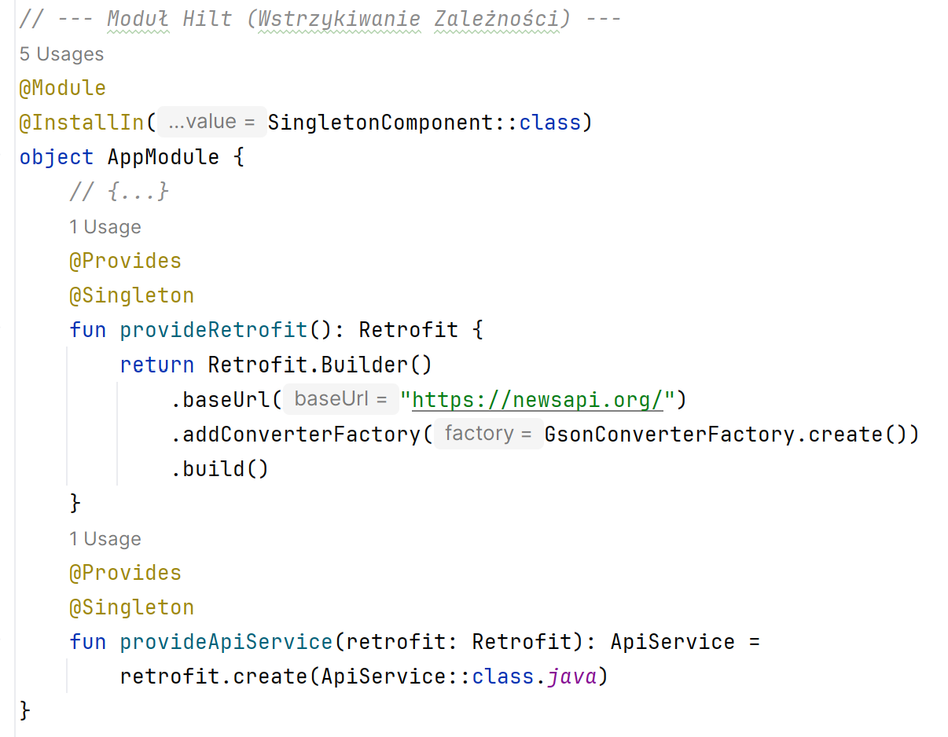
Dagger-Hilt
Adnotacja oznacza obiekt AppModule jako moduł

Slide 17
Dagger-Hilt
Adnotacja oznacza obiekt AppModule jako moduł
Wszystkie obiekty z tego modułu mają być dostępne w globalnym zakresie aplikacji

Slide 18
Dagger-Hilt
Adnotacja oznacza obiekt AppModule jako moduł
Wszystkie obiekty z tego modułu mają być dostępne w globalnym zakresie aplikacji
Informuje Hilt, że ta funkcja jest instrukcją tworzenia obiektu

Slide 19
Dagger-Hilt
Adnotacja oznacza obiekt AppModule jako moduł
Wszystkie obiekty z tego modułu mają być dostępne w globalnym zakresie aplikacji
Informuje Hilt, że ta funkcja jest instrukcją tworzenia obiektu
Gwarantuje, że ta funkcja zostanie wywołana tylko raz, a stworzona instancja bazy danych będzie współdzielona w całej aplikacji

Slide 20
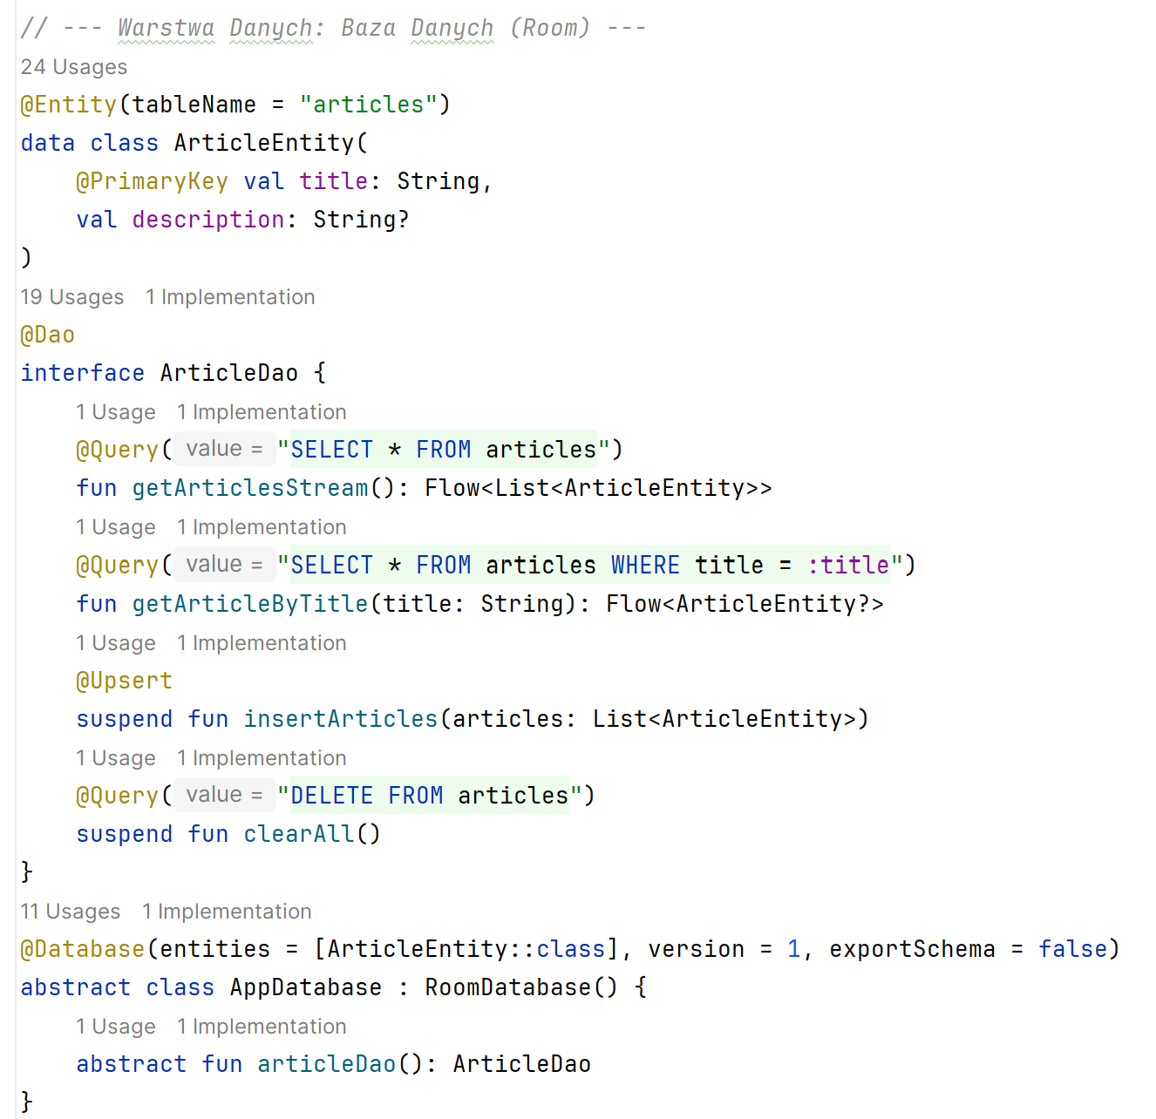
Dagger-Hilt
Połączenie Update i Insert - wstaw, jeśli nie istnieje, lub zaktualizuj, jeśli istnieje

Slide 21
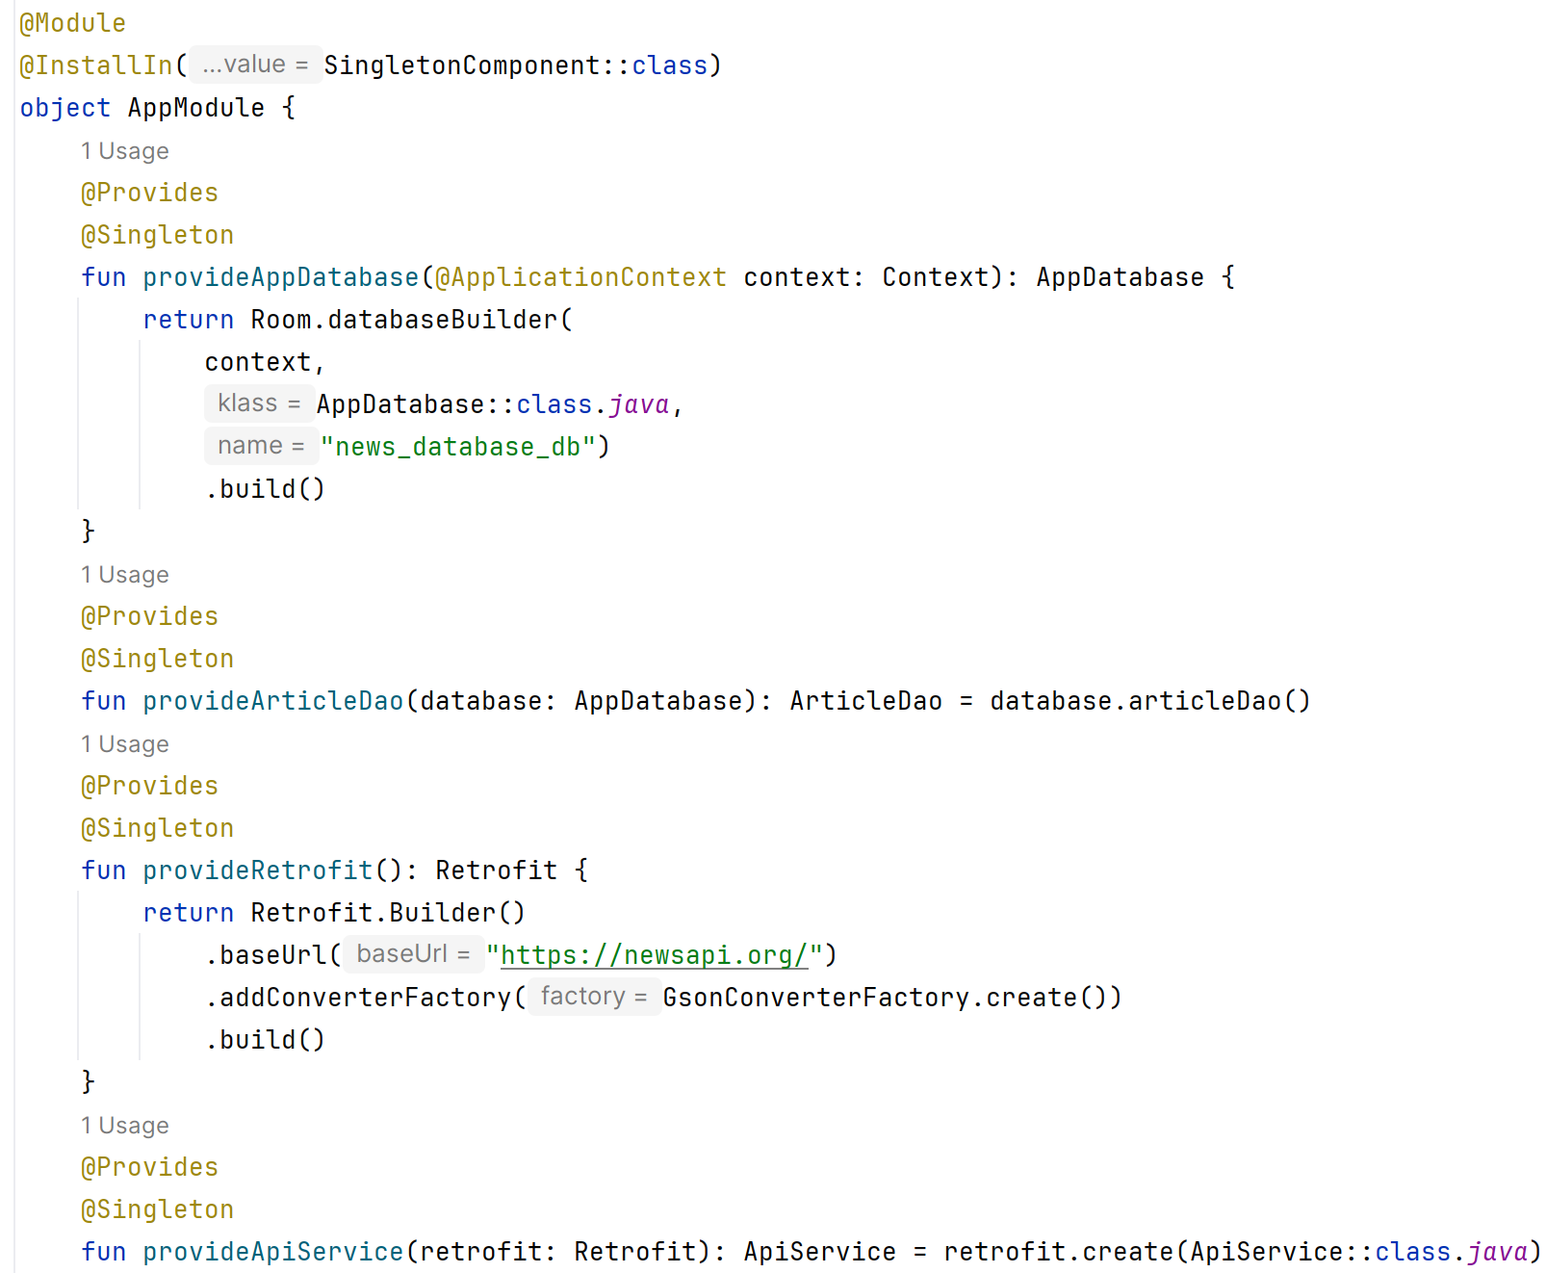
Dagger-Hilt

Slide 22
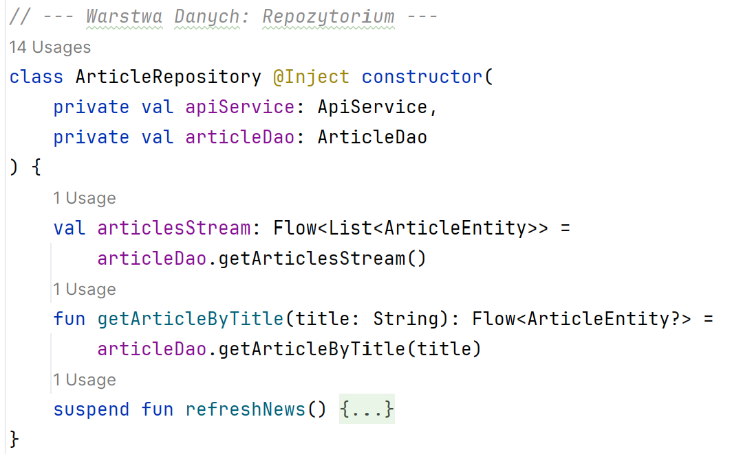
Dagger-Hilt
Adnotacja z biblioteki Javy, adoptowana przez Hilt. Wskazuje konstruktor, który ma być użyty do utworzenia obiektu.
Wskazuje, że adnotacja dotyczy głównego konstruktora klasy. (Wstrzykiwanie przez konstruktor).
Elementy, które mają zostać dostarczone przez Hilt. Instrukcje znajdują się w AppModule

Slide 23
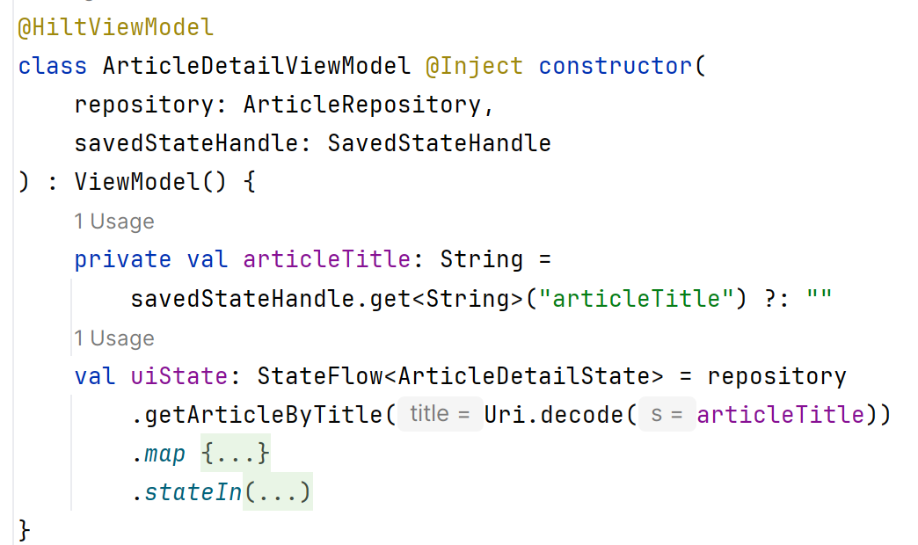
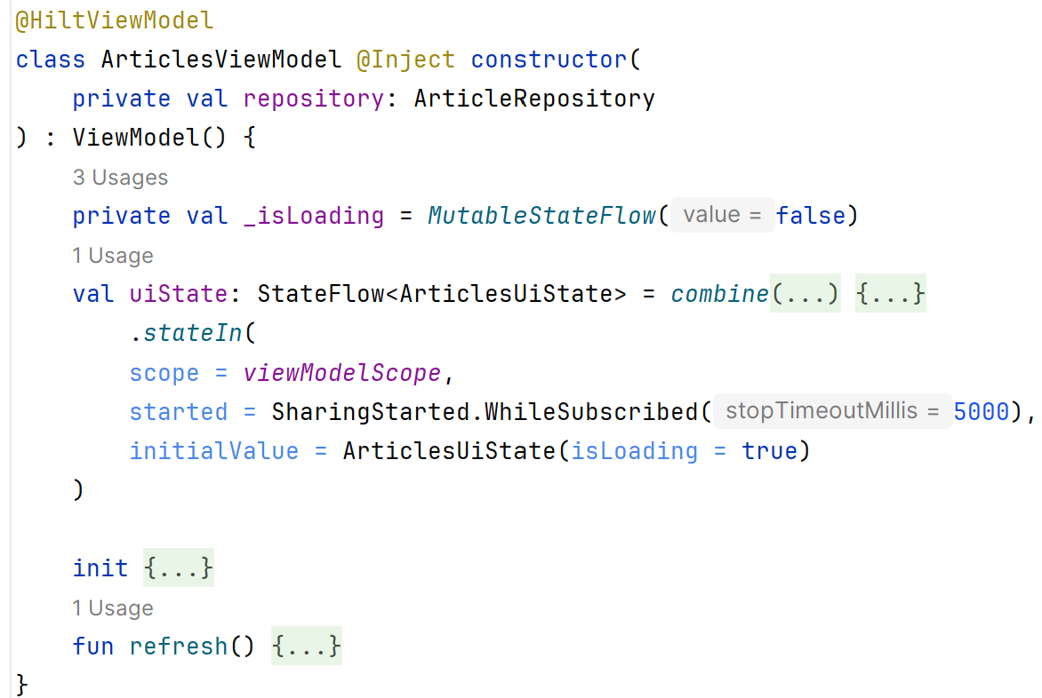
Dagger-Hilt
W aplikacji są dwa ViewModele, ponieważ każdy z nich jest odpowiedzialny za logikę i stan jednego, konkretnego ekranu, co jest zgodne z zasadą separacji odpowiedzialności.

Slide 24
Dagger-Hilt
W aplikacji są dwa ViewModele, ponieważ każdy z nich jest odpowiedzialny za logikę i stan jednego, konkretnego ekranu, co jest zgodne z zasadą separacji odpowiedzialności.
SavedStateHandle: Umożliwia automatyczne wstrzyknięcie obiektu SavedStateHandle, który pozwala na odczytanie argumentów przekazanych przez Compose Navigation.

Slide 25
Dagger-Hilt
W aplikacji są dwa ViewModele, ponieważ każdy z nich jest odpowiedzialny za logikę i stan jednego, konkretnego ekranu, co jest zgodne z zasadą separacji odpowiedzialności.
SavedStateHandle: Umożliwia automatyczne wstrzyknięcie obiektu SavedStateHandle, który pozwala na odczytanie argumentów przekazanych przez Compose Navigation.
@HiltViewModel to specjalna adnotacja Hilt, która musi być użyta zamiast @Inject constructor w przypadku ViewModeli.
Informuje Hilt, że ta klasa jest ViewModelem i ma być przygotowana do wstrzykiwania zależności.

Slide 26
Dagger-Hilt
W aplikacji są dwa ViewModele, ponieważ każdy z nich jest odpowiedzialny za logikę i stan jednego, konkretnego ekranu, co jest zgodne z zasadą separacji odpowiedzialności.
SavedStateHandle: Umożliwia automatyczne wstrzyknięcie obiektu SavedStateHandle, który pozwala na odczytanie argumentów przekazanych przez Compose Navigation.
@HiltViewModel to specjalna adnotacja Hilt, która musi być użyta zamiast @Inject constructor w przypadku ViewModeli.
Informuje Hilt, że ta klasa jest ViewModelem i ma być przygotowana do wstrzykiwania zależności.
ViewModele mają specjalny cykl życia Adnotacja @HiltViewModel zapewnia, że Hilt będzie tworzył i dostarczał instancje ViewModelu w sposób zgodny z tym cyklem.

Slide 27
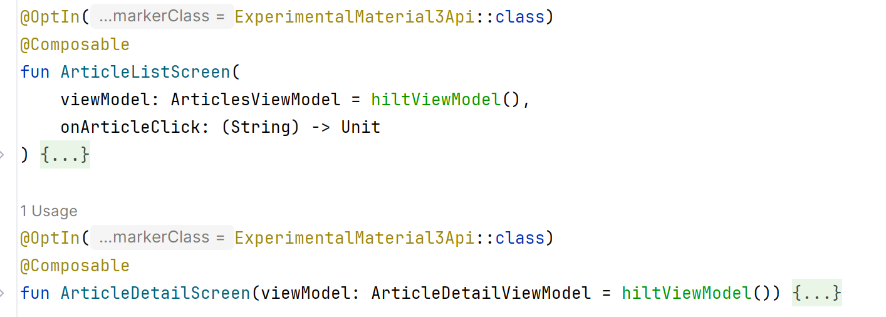
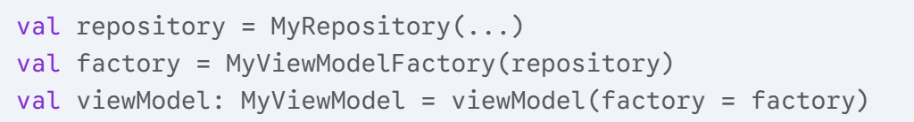
Dagger-Hilt
Zadaniem funkcji hiltViewModel jest automatyczne znalezienie i dostarczenie prawidłowej, w pełni skonstruowanej instancji ViewModelu dla danego ekranu. Automatycznie wiąże cykl życia ViewModelu z odpowiednim właścicielem, którym najczęściej jest ekran nawigacji.
Bez Hilt:
Z Hilt:

Slide 28
Dagger-Hilt - Podsumowanie
Hilt to biblioteka do wstrzykiwania zależności (Dependency Injection) zbudowana na Daggerze, która upraszcza i automatyzuje dostarczanie obiektów (zależności) do różnych części aplikacji Android.
@HiltAndroidApp Umieszczana nad klasą Application, inicjuje Hilt dla całej aplikacji i tworzy główny kontener zależności.

Slide 29
Dagger-Hilt - Podsumowanie
Hilt to biblioteka do wstrzykiwania zależności (Dependency Injection) zbudowana na Daggerze, która upraszcza i automatyzuje dostarczanie obiektów (zależności) do różnych części aplikacji Android.
@HiltAndroidApp Umieszczana nad klasą Application, inicjuje Hilt dla całej aplikacji i tworzy główny kontener zależności.
@AndroidEntryPoint Oznacza komponent Androida (np. Activity, Fragment), informując Hilt, że ma do niego wstrzykiwać zależności.

Slide 30
Dagger-Hilt - Podsumowanie
Hilt to biblioteka do wstrzykiwania zależności (Dependency Injection) zbudowana na Daggerze, która upraszcza i automatyzuje dostarczanie obiektów (zależności) do różnych części aplikacji Android.
@HiltAndroidApp Umieszczana nad klasą Application, inicjuje Hilt dla całej aplikacji i tworzy główny kontener zależności.
@AndroidEntryPoint Oznacza komponent Androida (np. Activity, Fragment), informując Hilt, że ma do niego wstrzykiwać zależności.
@HiltViewModel Specjalna adnotacja dla klas ViewModel, która umożliwia wstrzykiwanie do nich zależności i integruje je z cyklem życia.

Slide 31
Dagger-Hilt - Podsumowanie
Hilt to biblioteka do wstrzykiwania zależności (Dependency Injection) zbudowana na Daggerze, która upraszcza i automatyzuje dostarczanie obiektów (zależności) do różnych części aplikacji Android.
@HiltAndroidApp Umieszczana nad klasą Application, inicjuje Hilt dla całej aplikacji i tworzy główny kontener zależności.
@AndroidEntryPoint Oznacza komponent Androida (np. Activity, Fragment), informując Hilt, że ma do niego wstrzykiwać zależności.
@HiltViewModel Specjalna adnotacja dla klas ViewModel, która umożliwia wstrzykiwanie do nich zależności i integruje je z cyklem życia.
@Inject Używana na konstruktorze klasy, aby nauczyć Hilt, jak tworzyć jej instancje (constructor injection). Używana na polu w klasie z adnotacją @AndroidEntryPoint, aby poprosić Hilt o wstrzyknięcie tam zależności (field injection).

Slide 32
Dagger-Hilt - Podsumowanie
Hilt to biblioteka do wstrzykiwania zależności (Dependency Injection) zbudowana na Daggerze, która upraszcza i automatyzuje dostarczanie obiektów (zależności) do różnych części aplikacji Android.
@HiltAndroidApp Umieszczana nad klasą Application, inicjuje Hilt dla całej aplikacji i tworzy główny kontener zależności.
@AndroidEntryPoint Oznacza komponent Androida (np. Activity, Fragment), informując Hilt, że ma do niego wstrzykiwać zależności.
@HiltViewModel Specjalna adnotacja dla klas ViewModel, która umożliwia wstrzykiwanie do nich zależności i integruje je z cyklem życia.
@Inject Używana na konstruktorze klasy, aby nauczyć Hilt, jak tworzyć jej instancje (constructor injection). Używana na polu w klasie z adnotacją @AndroidEntryPoint, aby poprosić Hilt o wstrzyknięcie tam zależności (field injection).
@Module Oznacza klasę lub obiekt jako moduł, czyli zbiór instrukcji tworzenia zależności, których nie jesteśmy właścicielami.

Slide 33
Dagger-Hilt - Podsumowanie
Hilt to biblioteka do wstrzykiwania zależności (Dependency Injection) zbudowana na Daggerze, która upraszcza i automatyzuje dostarczanie obiektów (zależności) do różnych części aplikacji Android.
@HiltAndroidApp Umieszczana nad klasą Application, inicjuje Hilt dla całej aplikacji i tworzy główny kontener zależności.
@AndroidEntryPoint Oznacza komponent Androida (np. Activity, Fragment), informując Hilt, że ma do niego wstrzykiwać zależności.
@HiltViewModel Specjalna adnotacja dla klas ViewModel, która umożliwia wstrzykiwanie do nich zależności i integruje je z cyklem życia.
@Inject Używana na konstruktorze klasy, aby nauczyć Hilt, jak tworzyć jej instancje (constructor injection). Używana na polu w klasie z adnotacją @AndroidEntryPoint, aby poprosić Hilt o wstrzyknięcie tam zależności (field injection).
@Module Oznacza klasę lub obiekt jako moduł, czyli zbiór instrukcji tworzenia zależności, których nie jesteśmy właścicielami.
@InstallIn(...) Określa, w jakim zakresie (scope) mają być dostępne instrukcje z modułu (np. @InstallIn(SingletonComponent::class) dla zasięgu całej aplikacji).

Slide 34
Dagger-Hilt - Podsumowanie
Hilt to biblioteka do wstrzykiwania zależności (Dependency Injection) zbudowana na Daggerze, która upraszcza i automatyzuje dostarczanie obiektów (zależności) do różnych części aplikacji Android.
@HiltAndroidApp Umieszczana nad klasą Application, inicjuje Hilt dla całej aplikacji i tworzy główny kontener zależności.
@AndroidEntryPoint Oznacza komponent Androida (np. Activity, Fragment), informując Hilt, że ma do niego wstrzykiwać zależności.
@HiltViewModel Specjalna adnotacja dla klas ViewModel, która umożliwia wstrzykiwanie do nich zależności i integruje je z cyklem życia.
@Inject Używana na konstruktorze klasy, aby nauczyć Hilt, jak tworzyć jej instancje (constructor injection). Używana na polu w klasie z adnotacją @AndroidEntryPoint, aby poprosić Hilt o wstrzyknięcie tam zależności (field injection).
@Module Oznacza klasę lub obiekt jako moduł, czyli zbiór instrukcji tworzenia zależności, których nie jesteśmy właścicielami.
@InstallIn(...) Określa, w jakim zakresie (scope) mają być dostępne instrukcje z modułu (np. @InstallIn(SingletonComponent::class) dla zasięgu całej aplikacji).
@Provides Oznacza funkcję w module jako instrukcję, który mówi Hilt, jak stworzyć i dostarczyć konkretną zależność (np. instancję Retrofit lub Room).

Slide 35
Dagger-Hilt - Podsumowanie
Hilt to biblioteka do wstrzykiwania zależności (Dependency Injection) zbudowana na Daggerze, która upraszcza i automatyzuje dostarczanie obiektów (zależności) do różnych części aplikacji Android.
@HiltAndroidApp Umieszczana nad klasą Application, inicjuje Hilt dla całej aplikacji i tworzy główny kontener zależności.
@AndroidEntryPoint Oznacza komponent Androida (np. Activity, Fragment), informując Hilt, że ma do niego wstrzykiwać zależności.
@HiltViewModel Specjalna adnotacja dla klas ViewModel, która umożliwia wstrzykiwanie do nich zależności i integruje je z cyklem życia.
@Inject Używana na konstruktorze klasy, aby nauczyć Hilt, jak tworzyć jej instancje (constructor injection). Używana na polu w klasie z adnotacją @AndroidEntryPoint, aby poprosić Hilt o wstrzyknięcie tam zależności (field injection).
@Module Oznacza klasę lub obiekt jako moduł, czyli zbiór instrukcji tworzenia zależności, których nie jesteśmy właścicielami.
@InstallIn(...) Określa, w jakim zakresie (scope) mają być dostępne instrukcje z modułu (np. @InstallIn(SingletonComponent::class) dla zasięgu całej aplikacji).
@Provides Oznacza funkcję w module jako instrukcję, który mówi Hilt, jak stworzyć i dostarczyć konkretną zależność (np. instancję Retrofit lub Room).
@Singleton Adnotacja używana razem z @Provides (lub na klasie), która instruuje Hilt, aby stworzył tylko jedną instancję danej zależności dla całego zasięgu.

